Slide 1
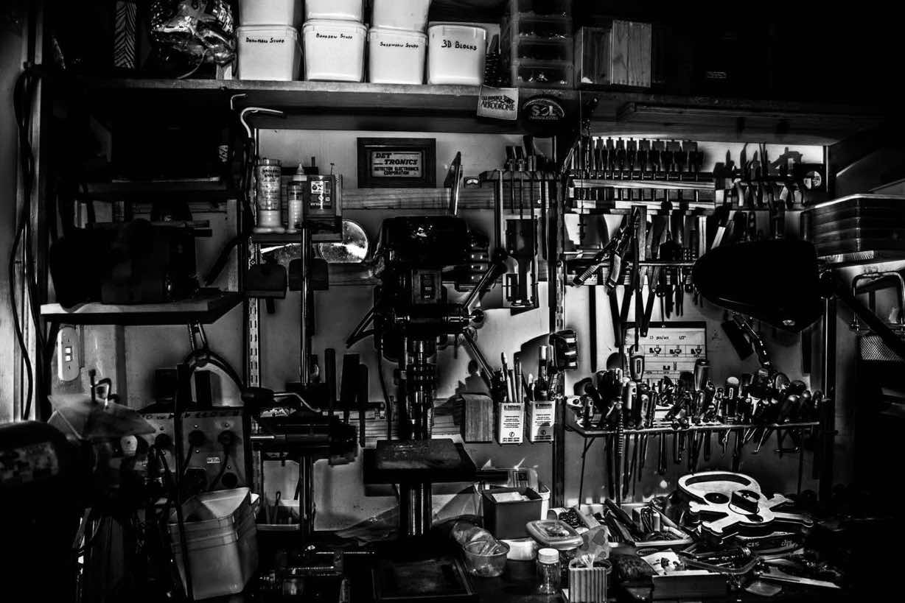
机电设备安全管理
培训讲师：
培训日期：

Slide 2
课程目标
了解机电设备组成规律、机械的状态等基础知识
1
了解机电设备产生的危险
2
4
了解手持电动工具及其他常用动设备的使用注意事项
3
熟悉实现机电设备安全的途径和方法

Slide 3
目录
1
2
3
4
机电设备安全概述
机电设备组成规律与机械的状态
由机电设备产生的危险
实现机电设备安全的途径

Slide 4
1
机电设备安全概述

Slide 5
机电设备安全
概述
安全系统认识方法

Slide 6
机电设备简介
概念：
设备通常是人们在生产和生活中所需要的机械、装置和设施等物质资料的总称。
机电设备则是应用了机械、电子技术的设备，而通常所说的机械设备又是机电设备最重要的组成部分。

Slide 7
机电设备安全概述
机械伤
害事故
其他伤
害事故
触电事故
灼烫事故
使用电器设备时，没有认真检查电源线路，对老化的线路没有及时更换，线头的裸露，或者操作时没有采取防护措施而导致的被电击的事故。
在生产过程中，其它的行为所发生的事故，主要有化学品危害，摔伤、扭伤、划伤、火灾、物体打击
生产过程中，操作或者维修机器，使用机械设备造成的伤害事故
在生产过程中，被高温、灼热的物体、气体将人体烫伤的事故

Slide 8
2
机电设备组成规律与机械的状态

Slide 9
传动机构
执行
机构
原动机
机械能
物料
动力能转换
作功

Slide 10
机器的组成
原动机
支撑装置
执行机构
机器
控制系统
传动机构

Slide 11
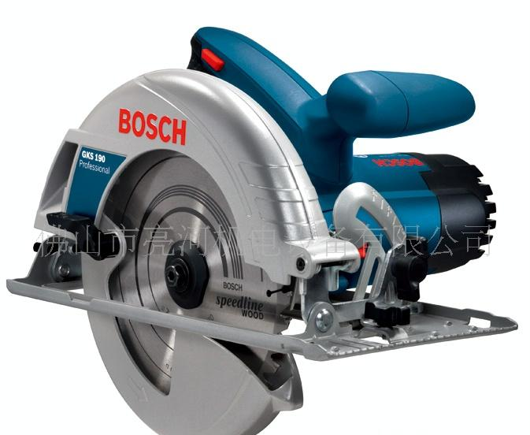
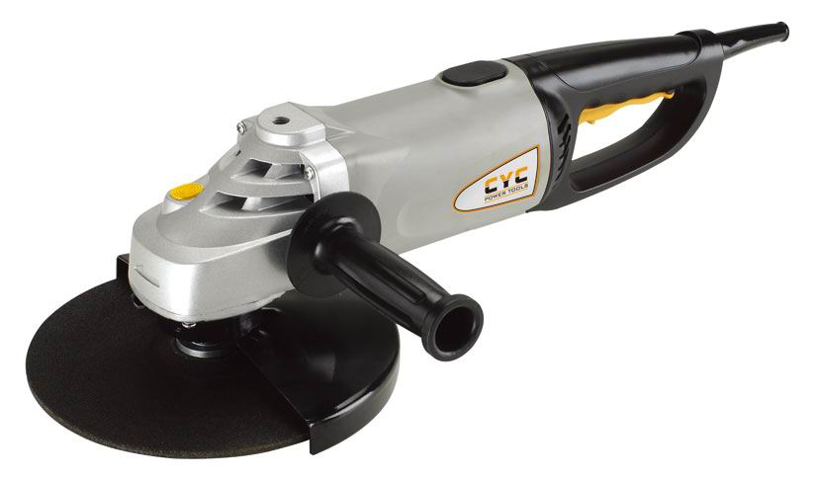
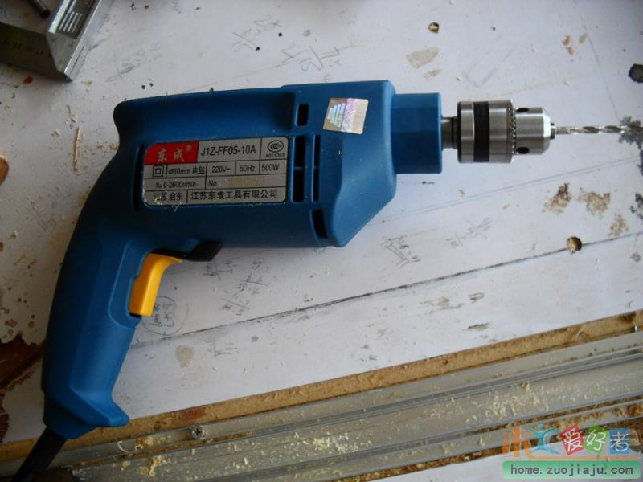
手持电动工具介绍
圆锯
磨光机
手持电钻

Slide 12
机械在各种状态的安全问题
在机器完好的情况下，机器完成预定功能的正常运转过程中，存在着各种不可避免的但却是执行预定功能所必须具备的运动要素，有些可能产生危害后果。例如，大量形状各异的零部件的相互运动、刀具锋刃的切削、起吊重物、机械运转的噪声等，在机械正常工作状态下就存在着碰撞、切割、重物坠落、使环境恶化等对人身安全不利的危险因素。对这些在机器正常工作时产生危险的某种功能，人们称为危险的机器功能。
正常状态

Slide 13
机械在各种状态的安全问题
在机器运转过程中，由于各种原因（可能是人员的操作失误，也可能是动力突然丧失或来自外界的干扰等）引起的意外状态。例如，意外启动、运动或速度变化失控，外界磁场干扰使信号失灵，瞬时大风造成起重机倾覆倒地等。机械的非正常工作状态往往没有先兆，会直接导致或轻或重的事故危害。
非正常
状态

Slide 14
机械在各种状态的安全问题
故障状态是指机械设备（系统）或零部件丧失了规定功能的状态。设备的故障，哪怕是局部故障，有时都会造成整个设备的停转，甚至整个流水线、整个自动化车间的停产，给企业带来经济损失。而故障对安全的影响可能会有两种结果。有些故障的出现，对所涉及的安全功能影响很小，不会出现大的危险。例如，当机器的动力源或某零部件发生故障时，使机器停止运转，处于故障保护状态。有些故障的出现，会导致某种危险状态。例如，由于电气开关故障，会产生不能停机的危险；砂轮轴的断裂，会导致砂轮飞甩的危险；速度或压力控制系统出现故障，会导致速度或压力失控的危险等。
故障状态

Slide 15
机械在各种状态的安全问题
机器停止运转处于静止状态时，在正常情况下，机械基本是安全的；但不排除由于环境照度不够，导致人员与机械悬凸结构的碰撞；结构垮塌；室外机械在风力作用下的滑移或倾覆；堆放的易燃易爆原材料的燃烧爆炸等。
非工作
状态

Slide 16
机械在各种状态的安全问题
检修保养状态是指对机器进行维护和修理作业时（包括保养、修理、改装、翻建、检查、状态监控和防腐润滑等）机器的状态。尽管检修保养一般在停机状态下进行，但其作业的特殊性往往迫使检修人员采用一些超常规的做法。例如，攀高、钻坑、将安全装置短路、进入正常操作不允许进入的危险区等，使维护或修理容易出现在正常操作不存在的危险。
检修保
养状态

Slide 17
3
由机电设备产生的危险

Slide 18

由机电设备产生的危险是指在使用机电设备过程中，可能对人的身心健康造成损伤或危害的起源。
必须把人、机、环境这个机械加工系统作为一个整体研究对象，用安全系统的观点和方法，识别和描述机械在使用过程中可能产生的各种危险

Slide 19
由机电设备产生的危险
机械危险
振动危险
电气危险
辐射危险
机电设备产生
的危险
温度危险
材料危险
未履行人机原则的危险
噪声危险

Slide 20

安全人机工程学原则
从安全角度出发，讨论人、机和人机相互关系的规律，运用系统工程的方法研究各要素之间的相互作用、相互影响以及它们之间的协调方式，通过设计使人一机系统的总体性能达到安全、准确、高效、舒适的目的。

Slide 21
忽略安全人机学可能产生的危险
由于生理影响产生的危险
不利于健康的操作姿势、用力过度或重复用力等体力消耗产生的疲劳所导致的危险。
由于心理-生理影响产生的危险
在对机器进行操作、监视或维护时，由于精神负担过重、缺乏思想准备以及过度紧张等原因，造成心理负担过重而导致的危险。
由于人的各种差错产生的危险
受到环境不利因素的干扰或由于人-机配合、协调不当，使人产生各种错觉而引起误操作所造成的危险。

Slide 22
机械设计中安全人机学的应用
1
2
  合理分配人机功能
  适应人体特性
4
3
  友好的人机界面设计
  作业空间的布置

Slide 23
机械伤害
压
碾
夹
机械伤害的特点
烫
割
搅

Slide 24
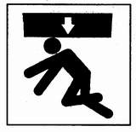

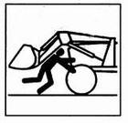
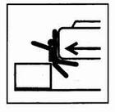
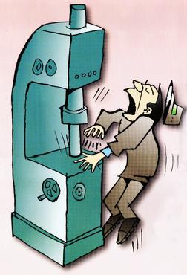
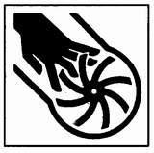
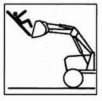

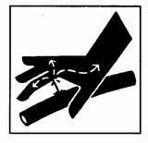
机械伤害基本类型
引入或卷入碾轧的危险
挤压、剪切和冲击的危险。

Slide 25
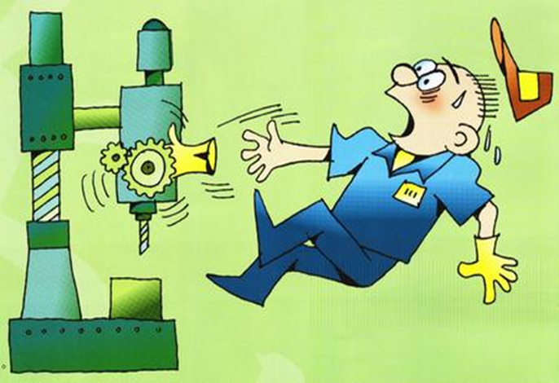

机械伤害基本类型
飞出物打击的危险
卷绕和绞缠的危害

Slide 26
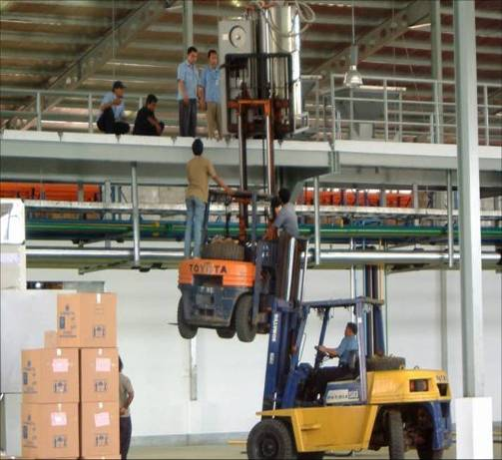
机械伤害基本类型
物体坠落打击的危险
跌倒、坠落的危险
碰撞和刮蹭的危险

Slide 27
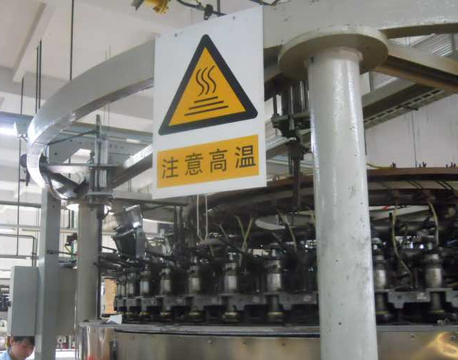
机械伤害基本类型
高温、明火等灼、烫伤

Slide 28
引起安全事故的因素
安全事故发生
人的
不安全行为
环境的
不安全条件
设备
的不安全状态
管理缺陷
操作错误，忽视安全，忽视警告
没有经过培训无证上岗
杂乱的工作环境
沾满油污的设备
安全教育不到位
不按规定着装、不佩戴PPE
地面的油污
现场管理缺失（串岗、脱岗）
失效的安全装置
被堵塞的安全通道
疲劳上岗，不良情绪上岗
无保养、带病连续作业的设备等
安全管理制度不健全
地面乱扔的杂物、垃圾等
攀坐不安全位置等其它意外事件
没有安全标识或者标识不清等

Slide 29
4
实现机电设备安全的途径

Slide 30
机电设备安全基本要求
机械设备在规定的整个使用期内，不得发生由于机械设备自身缺陷所引起的、目前已为人们认识的各类危及人身安全的事故和对健康造成损害的职业病，避免给操作者带来不必要的体力消耗、精神紧张和疲劳。无论是机器预定功能的设计还是安全防护的设计，都应该遵循以下两个基本途径：
选用适当的设计结构，尽可能避免危险或减小风险
通过减少对操作者涉入危险区的需要，限制人们面临危险

Slide 31
机电设备安全基本要求
合理的机械结构型式
对使用环境具有足够的适应能力
足够的抗破坏能力、良好的可靠性和对环境的适应性
足够的抗破坏能力
提高机械的可靠性

Slide 32
机电设备安全基本要求
有毒有害物质
不得产生超过标准规定的有害物质
预防物理性危害
防火防爆

Slide 33
机电设备安全基本要求
可靠有效的安全防护
必须建立可靠的物质屏障，即在机械上配置一种或多种专门用于保护人的安全的防护装置、安全装置或采取其他安全措施
人机界面是指在机器上人、机进行信息交流和相互作用的界面。显示装置、控制（操纵）装置、人的作业空间和位置以及作业环境，是人机要求集中体现之处，应满足人体测量参数、人体的结构特性和机能特性、生理和心理条件，合乎卫生要求
履行安全人机学的要求

Slide 34
机电设备安全基本要求
机械的可维修性
维修作业的安全
在按规定程序实施维修时，应能保证人员的安全。由于维修作业是不同于正常操作的特殊作业，往往采用一些超常规的做法，如移开防护装置，或是使安全装置不起作用。为了避免或减少维修伤害事故，应在控制系统设置维修操作模式；从检查和维修角度，在结构设计上考虑内部零件的可接近性；必要时，应随设备提供专用检查、维修工具或装置；在较笨重的零部件上，还应考虑方便吊装的设计。
机器出现故障后，在规定的条件下，按规定程序或手段实施维修，可以保持或恢复其执行预定功能状态，这就是机器的可维修性。设备的故障会造成机器预定功能丧失，给工作带来损失，而危险故障还会引发事故。从这个意义上讲，解决了危险故障，恢复安全功能，就等于消除了安全隐患。
维修的安全性

Slide 35
实现机械安全的措施
由设计者采取的
安全措施
由用户采取的
安全措施
本质安全技术
PPE
安全防护
安全规章制度
使用信息
安全培训
附加措施
安全监察

Slide 36
减少或限制操作者涉入危险区的需要
设备的可靠性
采用机械化和自动化技术
调整、维修的安全

Slide 37
安全防护措施
的类别
防护装置
安全装置
这是通过设置物体障碍方式将人与危险隔离的专门用于安全防护的装置
这是用于消除或减小机械伤害风险的单一装置或与防护装置联用的保护装置

Slide 38
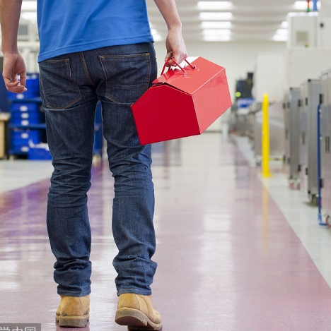
安全防护装置的一般要求
1
结构形式和布局设计合理，具有切实的保护功能
2
结构要坚固耐用不易损坏
3
装置表面应光滑、无尖棱利角
4
装置不容易被绕过或避开
5
满足安全距离的要求，使人体各部位无法接触危险
6
不影响正常操作，不得与机械的任何可动零部件接触
7
便于检查和修理

Slide 39
防护装置功能
防止人体任何部位进入机械的危险区触及各种运动零部件
防止飞出物的打击、高压液体的意外喷射或防止人体灼烫、腐蚀伤害等
功能
容纳接受可能由机械抛出、掉下、发射的零件及其破坏后的碎片等

Slide 40
防护装置类型
封闭式
可调式防护装置
固定式
防护装置
活动式
防护装置
固定间距式和固定距离式
联锁防护装置

Slide 41
安全装置的种类
联锁装置
使动装置
止—动操作装置
双手操纵装置
自动停机装置
机械抑制装置
限制装置
行程限制装置
排除装置

Slide 42
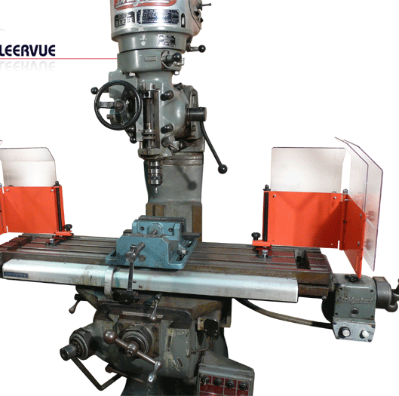
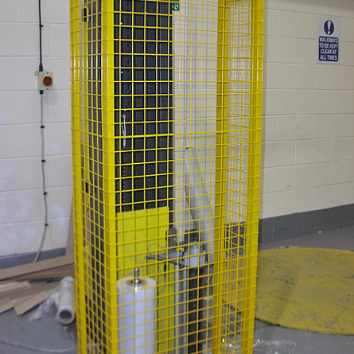
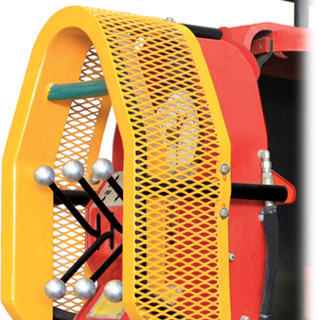

Slide 43
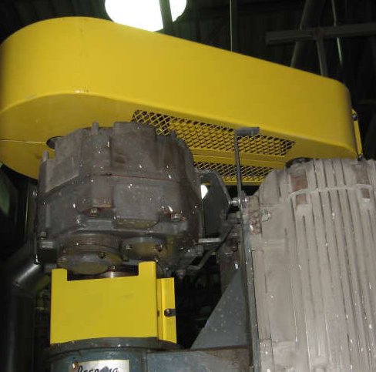
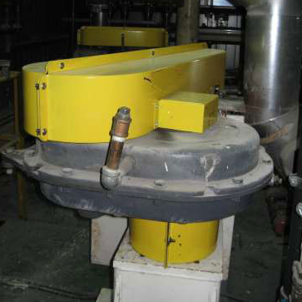
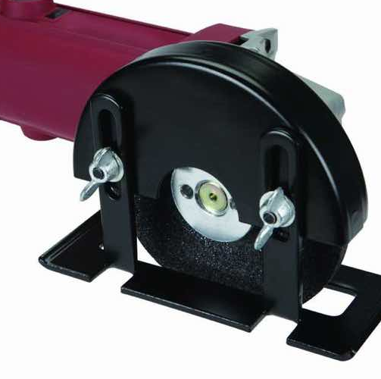
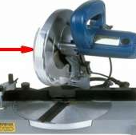

Slide 44
谢谢
培训讲师：
培训日期：

